Slide 1

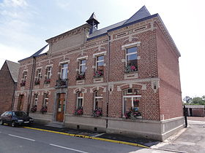
Ecole de l’hirondelle (RPI)
SEPMERIES
Mise en place d’un Parcours EDD

Slide 2
TITRE DE(S) ACTION(S) MENÉE(S) : PARCOURS D’ÉDUCATION AU DÉVELOPPEMENT DURABLE DÉS LA PS
CLASSE(S) OU NIVEAU(X) IMPLIQUÉS : Cycles 1 & 3
PARTENAIRES DE(S) ACTION(S) :
Municipalité
Communauté de communes du pays de Mormal
Parc naturel régional de l’avesnois
Divers acteurs de la vie locale
Description: mise en place d’un parcours EDD autour de la création d’un potager pédagogique
Démarche :
Découvrir, observer des jardins, créer un potager , participer à des actions, étudier la biodiversité

Slide 3
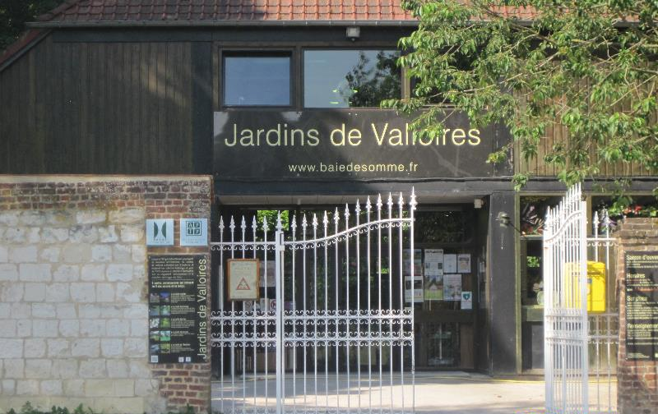
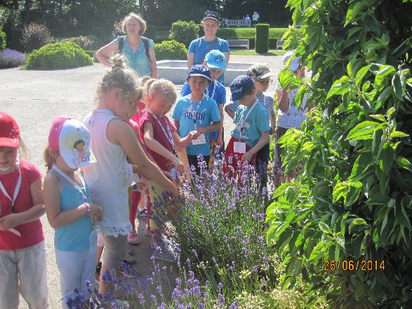
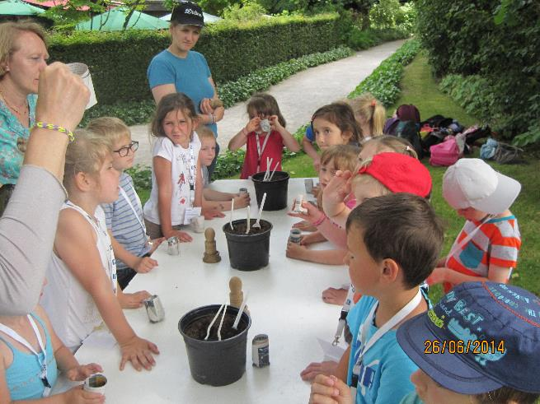
Découverte de jardins …

Slide 4
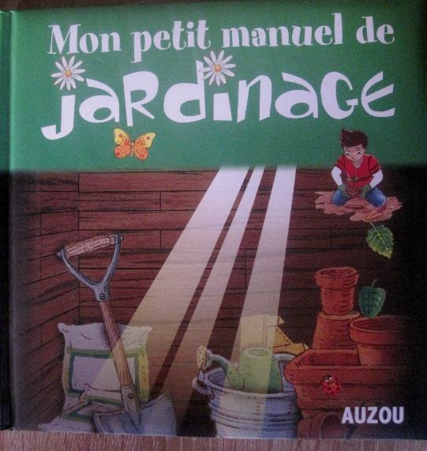
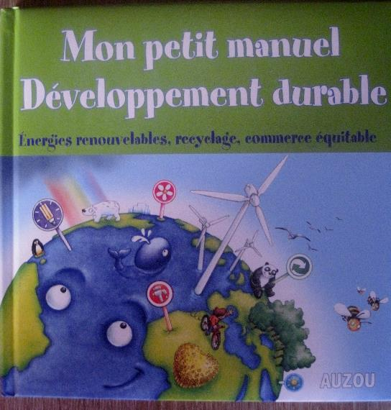


Développement d’une culture autour de l’EDD

Slide 5
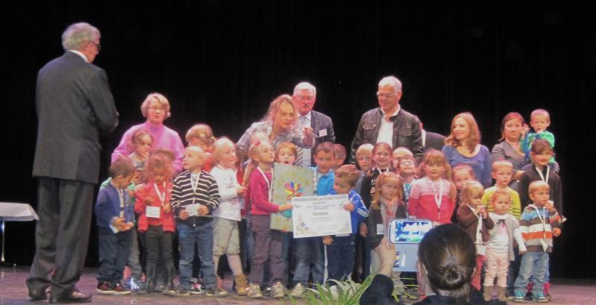
Participation au concours des des écoles fleuries

Slide 6
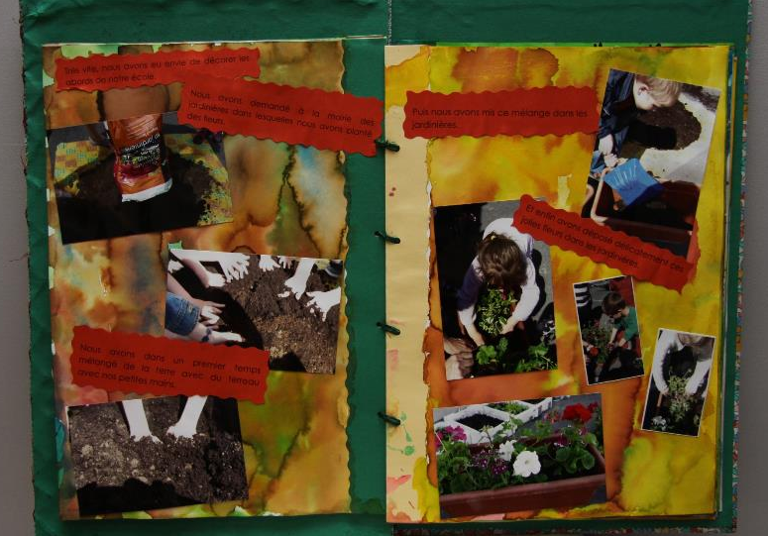
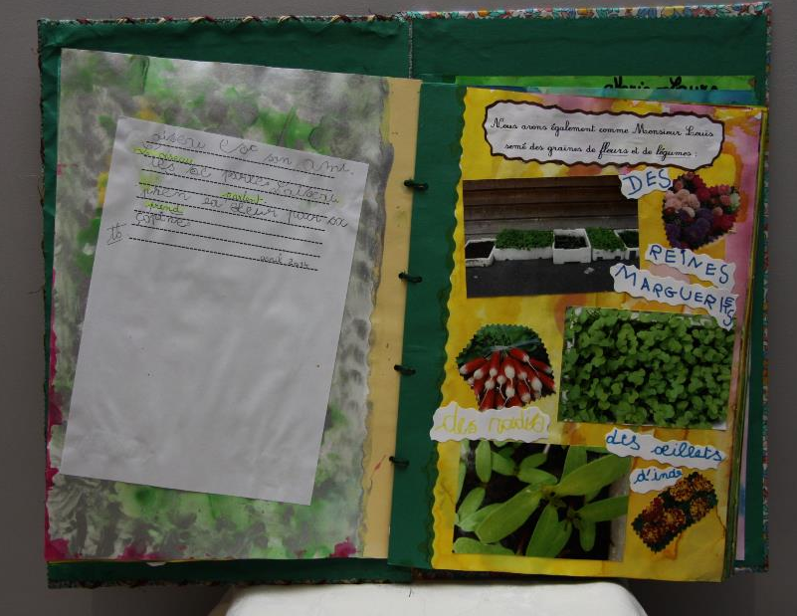
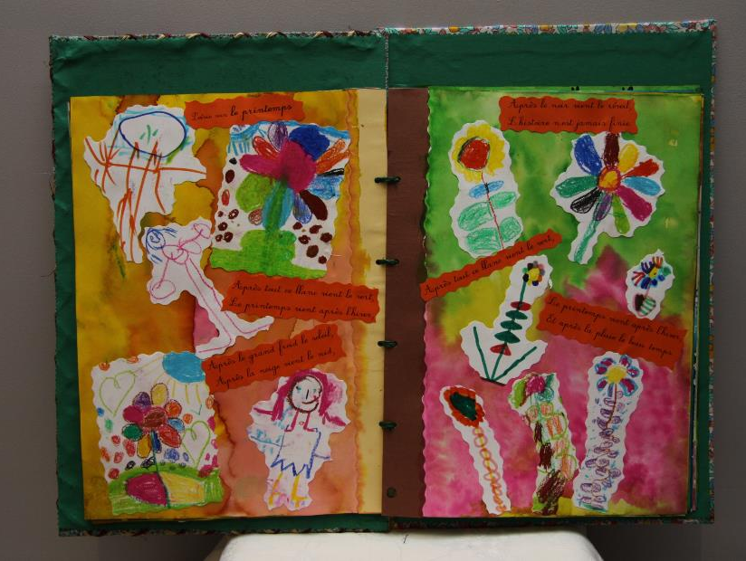
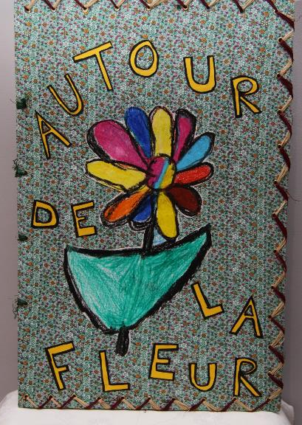
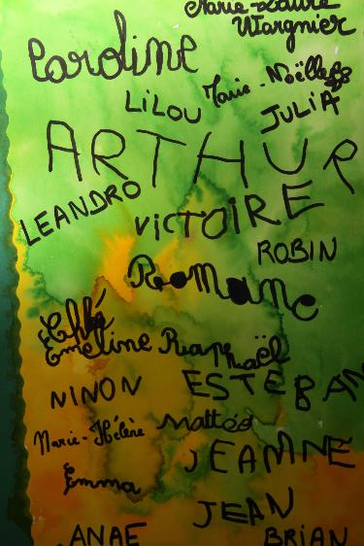
Première trace du parcours autour de la fleur ….

Slide 7
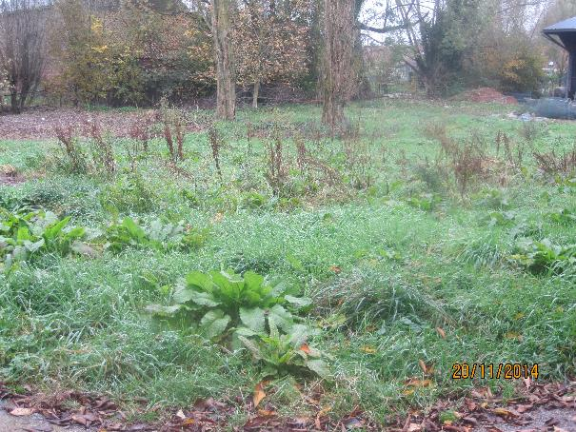
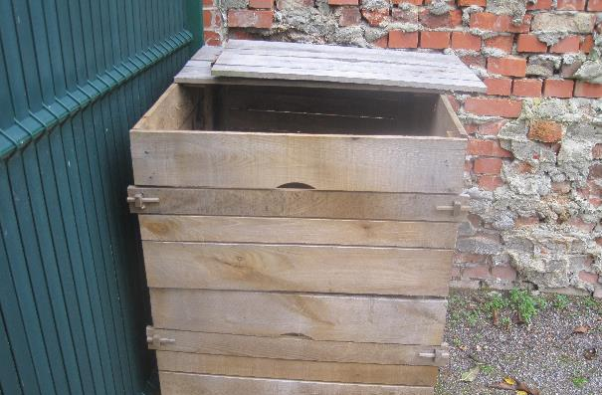
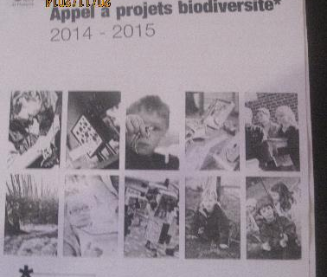
Travail en partenariat avec le PNR autour de la création d’un potager pédagogique , observation de la biodiversité

